Slide 1

Corso di laurea in Tecniche Erboristiche
Chimica degli Alimenti – Esercitazioni
A.A 2025-2026
Giorgio Felizzato
giorgio.felizzato@unito.it

Slide 2
1. Esercizi
Calcolare il numero di ossidabilità di un campione di acqua potabile (100 mL) per il quale sono stati utilizzati, nella titolazione di ritorno, 1.0 mL di KMnO₄ N/100. Il valore è nella norma?
Calcolare gli mL di KMnO₄ necessari ad ossidare le sostanze organiche presenti in 150 mL di acqua potabile con un numero di ossidabilità di 2.8. Il valore è nella norma?
Calcolare il tenore in cloruri di un campione di acqua potabile di 100 mL per il quale sono stati necessari 1.2 mL di AgNO₃ N/100 per titolare gli ioni Cl⁻ presenti in soluzione.

Slide 3
Numero di ossidabilità
Quando si riscalda l’acqua con permanganato potassico in presenza di acido solforico avviene una riduzione del permanganato in misura proporzionale alla quantità di sostanze organiche presenti in soluzione nell’acqua.
Le sostanze organiche rappresentano un impurezza per cui tanto più pura è l’acqua, tanto minore sarà la quantità di permanganato ridotta.
Quest’ultima viene espressa con il numero di ossidabilità o di Kubel o delle sostanze organiche. Esso indica i milligrammi di ossigeno ceduto dalla soluzione acida di permanganato potassico che sono necessari per ossidare le sostanze organiche contenute in un L di acqua.
Per la determinazione si impiega una soluzione di KMnO₄ N/100.

Slide 4
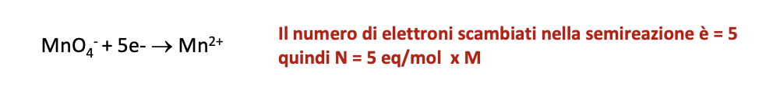
Numero di ossidabilità
Reazioni di riferimento:
KMnO₄ +H₂C₂O₄ +H₂SO₄ → K₂SO₄ + MnSO₄ +CO₂ + H₂O
Bilanciamo la reazione
  2 KMnO₄ +5 H₂C₂O₄ +3 H₂SO₄ → K₂SO₄ + 2MnSO₄ +10 CO₂ + 8H₂O
KMnO₄ +H₂SO₄ → K₂SO₄ + MnSO₄ + O₂ + H₂O
Bilanciamo la reazione
  2 KMnO₄ +3 H₂SO₄ → K₂SO₄ + 2MnSO₄ +5 ½ O₂ + 3H₂O

Slide 5
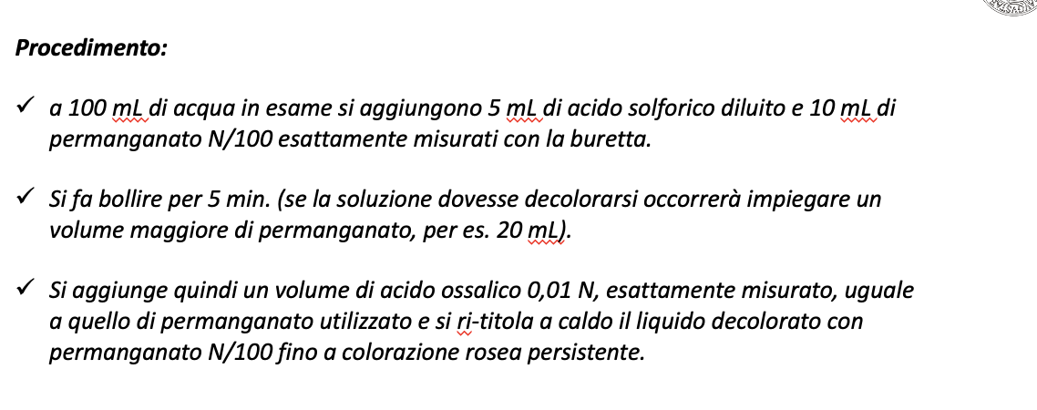
Numero di ossidabilità

Slide 6
Equivalente chimico
L’Equivalente è un’unità di misura che varia in base al tipo di sostanza o al tipo di reazione chimica a cui partecipa una sostanza.
Un equivalente di acido o di base è la quantità di sostanza che cede una mole di ioni H+ o di ioni OH-
Un equivalente di una specie ossidante o riducente è la quantità di sostanza che rispettivamente acquista o cede una mole di elettroni

Slide 7
Equivalente chimico
Equivalenti (eq.) = moli / fattore di eq. (f.eq.)
N (normalità) = eq. / V (L)
M = mol / V (L)
N = M x f.eq.
Eq. = N x V
Eq. = mol x f.eq.
Al punto equivalente → N₁ x V₁ = N₂ x V₂

Slide 8
Equivalente chimico - esempio
Per HCl
F.eq. = 1
N = M x f.eq. = M
Mol = eq.
Per H₂SO₄
F.eq. = 2
Con M = 1 mol/L
N = M x f.eq. = 2 N
Con 0,05 mol
Eq. = 0,05 mol x f.eq. = 0,1 eq

Slide 9
1. Esercizi
Calcolare il numero di ossidabilità di un campione di acqua potabile (100 mL) per il quale sono stati utilizzati, nella titolazione di ritorno, 1.0 mL di KMnO₄ N/100. Il valore è nella norma?
Calcolare gli mL di KMnO₄ necessari ad ossidare le sostanze organiche presenti in 150 mL di acqua potabile con un numero di ossidabilità di 2.8. Il valore è nella norma?
Calcolare il tenore in cloruri di un campione di acqua potabile di 100 mL per il quale sono stati necessari 1.2 mL di AgNO₃ N/100 per titolare gli ioni Cl⁻ presenti in soluzione.

Slide 10
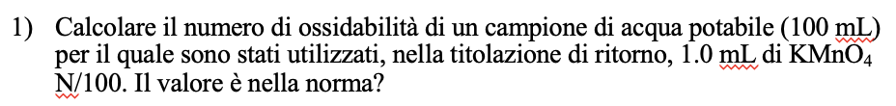
1.1 Esercizio
Dati
100 mL campione
1,0 mL di KMnO₄ N/100 per la titolazione di ritorno
Calcolo molarità di KMnO₄
M KMnO₄ = N/n = 0.01 N / 5 = 0.002M
2. Calcolo le moli di KMnO₄ usate per la titolazione
  0.002 mol : 1L = X: 0.001L
  X = 0.002 x 0.001 = 2.0 x 10⁻⁶ mol = moli di KMnO₄ per la titolazione di ritorno
Considero la reazione per vedere il rapporto KMnO₄ e O₂
  2 KMnO₄ +3 H₂SO₄ → K₂SO₄ + 2MnSO₄ +5 ½ O₂ + 3H₂O
  Calcolo le moli di ossigeno
  2 : 5/2 = 2.0 x 10⁻⁶ : X
  X = (2.0 x 10⁻⁶ x 5/2) /2 = 2.5 x 10⁻⁶ mol di O₂ che si liberano
4. Moltiplico per il PM
  2.5 x 10⁻⁶ mol x 32 g/mol = 8.0 x 10⁻⁵ g per 100 mL di acqua
5. Calcolo per 1L di acqua
  8.0 x 10⁻⁵ g : 0.100 L = X : 1L
  X = numero di ossidabilità = 0.8 mg/L nella norma

Slide 11
1. Esercizi
Calcolare il numero di ossidabilità di un campione di acqua potabile (100 mL) per il quale sono stati utilizzati, nella titolazione di ritorno, 1.0 mL di KMnO₄ N/100. Il valore è nella norma?
Calcolare gli mL di KMnO₄ necessari ad ossidare le sostanze organiche presenti in 150 mL di acqua potabile con un numero di ossidabilità di 2.8. Il valore è nella norma?
Calcolare il tenore in cloruri di un campione di acqua potabile di 100 mL per il quale sono stati necessari 1.2 mL di AgNO₃ N/100 per titolare gli ioni Cl⁻ presenti in soluzione.

Slide 12
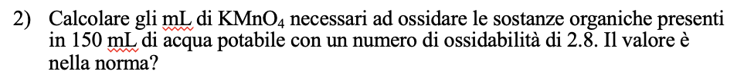
1.2 Esercizio
Dati
150 mL acqua
Numero di ossidabilità = 2.8
N_{KMnO4} = N/100 = 0,01 N → M = N / f.eq. = 0,01 / 5= 0,002 mol/L
Numero di ossidabilità = mg di O₂ in 1 L di acqua = 2.8 mg
Calcolo gli mg di O₂ in 150 mL di campione
  2.8 mg : 1L = X : 0.150L
  X = (0.150 x 2.8) / 1 = 0.42 mg = 4.2 x 10⁻⁴ g
2. Calcolo le moli di O₂
  4.2 x 10⁻⁴ g / 32 g/mol = 1,3 x 10⁻⁵ mol
Considero la reazione con KMnO4 per calcolare le moli di KMnO4
  2 KMnO₄ +3 H₂SO₄ → K₂SO₄ + 2MnSO₄ +5 ½ O₂ + 3H₂O
  Calcolo le moli di permanganato di potassio
  2 : 5/2 = X : 1,3 x 10⁻⁵
  X = (1,3 x 10⁻⁵ x 2) 5/2 = 1,05 x 10⁻⁵ mol di KMnO4
4. Calcolo gli mL che contengono 1,05 x 10⁻⁵ mol di KMnO4
  0,002 mol : 1L = 1,05 x 10⁻⁵ : X
  X = 5,25 x 10⁻³ L = 5,25 mL di KMnO4 N/100 necessari a ossidare le sostanze organiche in 150 mL di campione

Slide 13
1. Esercizi
Calcolare il numero di ossidabilità di un campione di acqua potabile (100 mL) per il quale sono stati utilizzati, nella titolazione di ritorno, 1.0 mL di KMnO₄ N/100. Il valore è nella norma?
Calcolare gli mL di KMnO₄ necessari ad ossidare le sostanze organiche presenti in 150 mL di acqua potabile con un numero di ossidabilità di 2.8. Il valore è nella norma?
Calcolare il tenore in cloruri di un campione di acqua potabile di 100 mL per il quale sono stati necessari 1.2 mL di AgNO₃ N/100 per titolare gli ioni Cl⁻ presenti in soluzione.

Slide 14
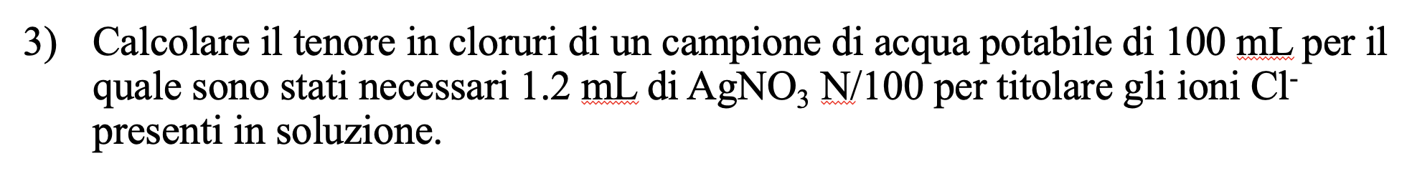
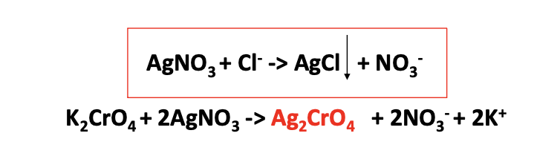
1.3 Esercizio
I cloruri sono sempre presenti nelle acque, ma la loro quantità varia entro limiti piuttosto ampi in base al tipo di terreno attraversato. Occorre sempre assicurarsi, mediante indagini chimiche e batteriologiche, che i cloruri non provengano da inquinamenti dovuti ad infiltrazioni di reflui biologici.
La ricerca qualitativa dei cloruri si esegue acidificando l’acqua con acido nitrico e aggiungendo alcune gocce di soluzione di nitrato di argento: si ha intorbidamento o precipitazione di cloruro d’argento bianco, solubile in ammoniaca.
Il metodo di dosaggio utilizzato è il metodo di Mohr: che consiste nel titolare il campione con nitrato di argento in presenza di cromato potassico come indicatore ed in ambiente neutro. Il punto finale della titolazione è indicato nella comparsa della colorazione rossa, caratteristica del cromato d’argento.
Il contenuto di cloruri si esprime in mg/L.

Slide 15
1.3 Esercizio
Dati:
100 mL di campione
1.2 mL di AgNO₃ N/100 per AgNO₃ N = M
Calcolo le moli di AgNO₃ usate per la titolazione che sono in rapporto equimolare con Cl⁻
  0.01 mol : 1L = X : 0.0012 L
  X = (0.0012 x 0.01)/1 = 1.2 x 10⁻⁵ mol di AGNO₃ = mol Cl⁻
2. Calcolo gli mg di Cl⁻
  1.2 x 10⁻⁵ mol x 35,453 gr/mol = 4.25 x 10⁻⁴ g = 0.425 mg di cloruro in 100 mL di acqua
3. Calcolo gli mg in 1L di acqua
0.425 mg : 100 mL = X : 1000 mL
X = 4,25 mg/L → tenore di cloruri

